Slide 1
מערכת שידורים לאומית

Slide 2
פרק 4.5 – תאוריות של שינוי ארגוני
מנהל וכלכלה/ניהול עסקי, לקראת מבחן 70%
שם המורה: עומר מרציאנו

Slide 3
מה נלמד היום
4.1 תאוריות של שינוי ארגוני
תזכורת – מהו שינוי ארגוני?
תאוריית מודל הקרחון
שלבי המודל
סיכום

Slide 4
תזכורת - מהו שינוי ארגוני?
תזכורת - מהו שינוי ארגוני?

Slide 5
מהו שינוי ארגוני?
הגדרה - תהליך שבו חברה או ארגון משנים את שיטות הפעולה/טכנולוגיות/המבנה הארגוני/האסטרטגיות שהם נוקטים.
ששת הגורמים לשינוי:
דמוגרפי, טכנולוגי, כלכלי, תרבותי, פוליטי, חברתי
מי מבצע את השינוי?
סוכן שינוי – בעל השפעה, יכול להיות מתוך הארגון או מחוצה לו
סוגי שינוי:
שינוי תוספתי
שינוי אסטרטגי

Slide 6
במה כרוך שינוי ארגוני?
הכרה בצורך בשינוי – אחרי שפגשנו באחד מהגורמים שהזכרנו, אנחנו מגיעים לכלל מסקנה שהשינוי צריך להתבצע
הבנה שהשינוי הוא תהליך שיכול להיות לעיתים ארוך
מחויבות לשינוי – שינוי הינה פעולה שיכולה לגרום לפגיעה בהרגלים שלנו – המחויבות היא להמשיך אפילו ש"לא נוח".
שינוי מהווה יציאה מאזור הנוחות שלנו ושל העובדים תחתינו.

Slide 7
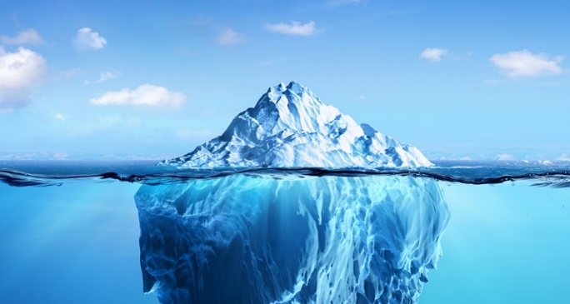
תאוריית "מודל הקרחון"
קצת רקע:
פותחה על ידי קורט לוין בשנת 1951.
קורט לוין היה פסיכולוג חברתי שעסק במדע הפסיכולוגיה בקבוצה וכיד הא באה לידי ביטוי בנושאים שונים ביניהם שינויים ארגוניים וחברתיים.
שאלה קצרה:
אילו שמות נוספים של פסיכולוגים אתם מכירים?
אדם – חברה – אדם
הסבר:
כאשר כל אחד מאיתנו מבצע פעולה כלשהי הוא מושפע ישירות מהמשפחה/חברים/מורים
כאשר כל אחד מאיתנו מבצע פעולה כלשהי הוא משפיע ישירות על המשפחה/חברים/מורים
מה אנחנו למדים? שכל פעולה מושפעת מהחברה ומשפיעה על החברה בה אנחנו נמצאים
בואו נצפה בסרטון קצר להמחשת הנושא
תאוריית מודל הקרחון

Slide 8
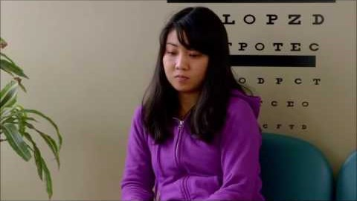
ניסוי בהשפעת הקבוצה על היחיד והיחיד על הקבוצה

Slide 9
לאחר שהבנו את הרקע, מהו בעצם המודל?
תאוריית מודל הקרחון
תאוריית הקבוצה – הקבוצה, כפי שראינו, תמיד נמצאת במצב של שינוי. כלומר, פועלים עליה כוחות.
תוכלו לומר מה קורה בקבוצת החברים שלכם? כיצד אתם משפיעים או מושפעים מהקבוצה? האם ישנם ארועים המושפעים מהאגו של חברי וחברות הקבוצה? אותו הדבר על המשפחה.
ברגע שנבין מיהם הכוחות הפועלים בתוך הקבוצה אליה אתם שייכים או רוצים להשתייך ומיהם המשפיעים והמשפיעות העיקריים בתוך הקבוצה תוכלו להתחיל לבצע שינוי.

Slide 10
לאחר שהבנו את הרקע, מהו בעצם המודל?
תאוריית מודל הקרחון
2. דינמיקה קבוצתית – לאחר שהבנו מיהם הכוחות, עלינו לנסות לראות כיצד אנחנו יכולים לנווט את הכוחות למקומות אליהם אנחנו רוצים להגיע במסגרת השינוי.
כלומר, מהם הגורמים שיביאו כל אחד מהאנשים המובילים בקבוצה וכיצד אנחנו יכולים להשפיע על המטרות שלהם על מנת שנוכל לבצע את השינוי בצורה טובה?
הקבוצה מורכבת מיחידים המרכיבים אותה.... קצת מבלבל?

Slide 11
איך "הקבוצה" תורמת לשינוי?
תאוריית מודל הקרחון
תפיסת הגשטאלט – "השלם הגדול מסך חלקיו".
על פי תפיסה זו, כולנו משפיעים ומושפעים מן הקבוצה בה אנחנו נמצאים.
הפאזל האנושי בתוך הקבוצה משפיע על הקבוצה וכל אחת מחתיכות הפאזל מושפעות מהקבוצה בחזרה.

Slide 12
מצבי הארגון בעת שינוי
מצב עכשווי (הווה)
מצב מעבר
מצב עתידי

Slide 13
שלושת השלבים של המודל
שלבי המודל
הפשרה
תנועה
הקפאה מחדש

Slide 14
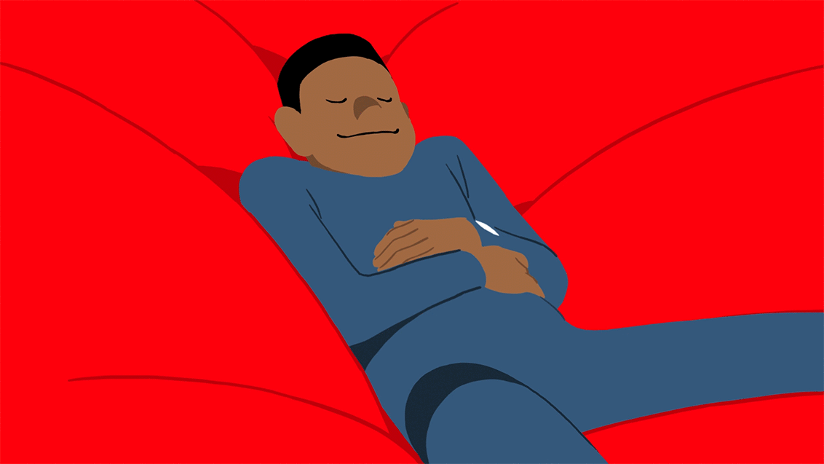
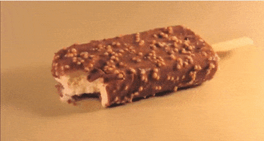
שלב ראשון - ההפשרה
שלבי המודל
כמו שאמרנו בהתחלה, ישנם המון גורמים בקבוצה המתנגדים לשינוי.
ברור ששינוי גורר יציאה מאזור הנוחות ומנהיגי הקבוצה רוצים למנוע שינוי כי הם פוחדים "לאבד" את המקום שלהם.
החוכמה של סוכן השינוי היא לזהות את אותם המתנגדים ולהבין מה יגרום להם לזוז מאזור הנוחות שלהם על מנת להצליח להחיל את השינוי

Slide 15
שלב שני - התנועה
שלבי המודל
לאחר שהצלחנו "להפשיר" את הגורמים הרלוונטיים, ניתן להתחיל בשלב התנועה אל עבר השינוי.
בשלב זה אנחנו נראה את השינויים שרצינו להחיל מתחילים להתבצע
הלכה – למעשה.
בנוסף, התנהגויות שהיינו רגילים אליהן צריכות להתחלף בהתנהגויות אחרות.
החוכמה של סוכן השינוי בשלב זה היא לבחון את הקשיים של הגורמים שעוברים שינוי ולהבין איך ניתן לעזור להם במהלך השינוי – תוך כדי תנועה.

Slide 16
שלב שלישי – הקפאה מחדש
שלבי המודל
שינוי התפיסה גורר שינוי הרגלים. בשלב זה עלינו לקבע את ההרגלים החדשים על מנת שיהפכו לפעולות אוטומטיות.
תזכורת – אנחנו עובדים לפי הרגלים לפני השינוי ועלינו לקבע את ההרגלים החדשים שלאחר השינוי.
החוכמה של סוכן השינוי בשלב הזה היא לדעת לתת מדדים לאנשים שעברו את השינוי ולשקף להם כמה השינוי שהם עשו מסייע להם במהלך העבודה.

Slide 17
דוגמה ללחצי כוחות בשדה הארגוני
שלבי המודל
כוחות הפועלים לשמירת הסטטוס-קוו | כוחות הפועלים לשינוי
נורמות ייצור מוכרות ונוחות | טכנולוגיה חדשה
חשש טבעי משינוי | חומר גלם משופר
ציות של החברים לחוקים ולכללים קיימים ומוכרים | תחרות עם קבוצות אחרות
מיומנות וכישורים ספציפיים | לחצים מצד הממונה ליישום שיטות עבודה חדשות

Slide 18
גורמים פנימיים וחיצוניים המעידים על צורך בשינוי
שלבי המודל
חיצוניים:
תחרות מחירים חריפה
מוצרים מחודשים בשוק לעומת מוצרים מיושנים
ביקורת ציבורית על התנהגות הארגון המזהם את הסביבה
פנימיים:
תאום לקוי בין מחלקות הארגון
מתח וסכסוכים בין מחלקות הארגון
טכנולוגיה מיושנת
אי שביעות רצון מן העבודה ותנאיה
תחלופה והיעדרות
כמות בלתי סבירה של מוצרים פגומים או תלונות על שירות לא הולם

Slide 19
סיכום המודל – דוגמה
סיכום
במשך שנים מפעל תעשייתי בתחרות על מכרזים להספקת ציוד לכיבוי אש, ולכן הוחלט לבצע שינוי:
מצב עכשווי | מצב מעבר | מצב רצוי בעתיד
מחסור בכוח אדם מיומן, על אף תשתית ציוד מתקדמת. | גיוס עובדים חדשים והכשרת העובדים ליישם שיטות ייצור ועבודה חדשות. | כוח אדם מיומן ומספיק בגודלו יאפשר ייצור זול ואיכותי של ציוד לכיבוי אש, ויאפשר עמידה בהזמנות ובתקני האיכות הנדרשים.
יריבות בין מחלקות בארגון משתקת שיתוף פעולה חיוני. | הכנסת שיטות התנהגותיות לפתרון בעיות ארגוניות ובין-אישיות. | ראשי מחלקות ילמדו לאתר מוקדי סכסוך ולטפל בהם במיומנות וביעילות
קבלת החלטות איטית מדי גורמת להפסדים במכרזים חשובים. | ארגון מחדש של מחלקת המכרזים כדי לקצר הליכי החלטה על רכישת לקוחות ועל גישה למכרזים גדולים. | טיפול מהיר ומקצועי בהכנה למכרזים ושיעורי זכייה גבוהים בהם.

Slide 20

נוהל שימוש ביצירות מוגנות בזכויות יוצרים ואיתור בעלי זכויות
השימוש ביצירות במהלך שידור זה נעשה לפי סעיף 27א לחוק זכות יוצרים, תשס"ח-2007. אם הינך בעל הזכויות באחת היצירות, באפשרותך לבקש מאיתנו לחדול מהשימוש ביצירה, זאת באמצעות פנייה לדוא"ל rights@education.gov.il

